Slide 1
Creation des exemples de Syntaxes en Langage C
Par : Anouar Oumansour

Slide 2
TYPES ET CARACTÉRES
Une chaîne de caractères, c'est du texte que l'on peut retenir sous forme de variable en mémoire. On pourrait ainsi stocker le nom de l'utilisateur

Slide 3
Définition
En C, un caractère est une variable de type «caractères» à savoir de type char: type occupant 1 octet (8bits)
Le premier usage (peu fréquent) d’une variable de type char est de stocker Le premier usage (peu fréquent) d’une variable de type char est de stocker une variable numérique sur 8bits .
Exemple:
char a,b,c;
c = a + b;

Slide 4
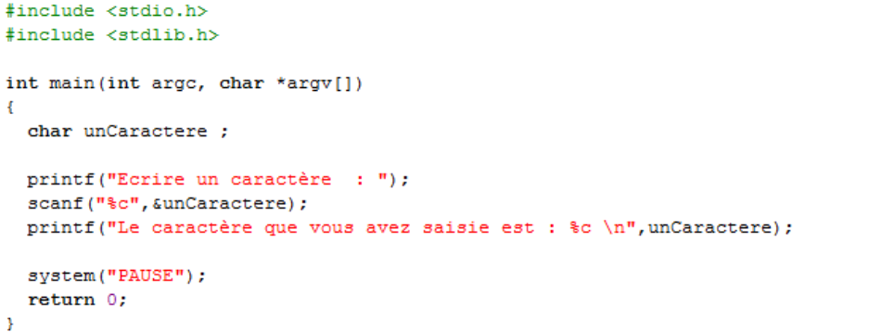
Exemple
Exemple : Lire et écrire un caractére:

